Slide 1
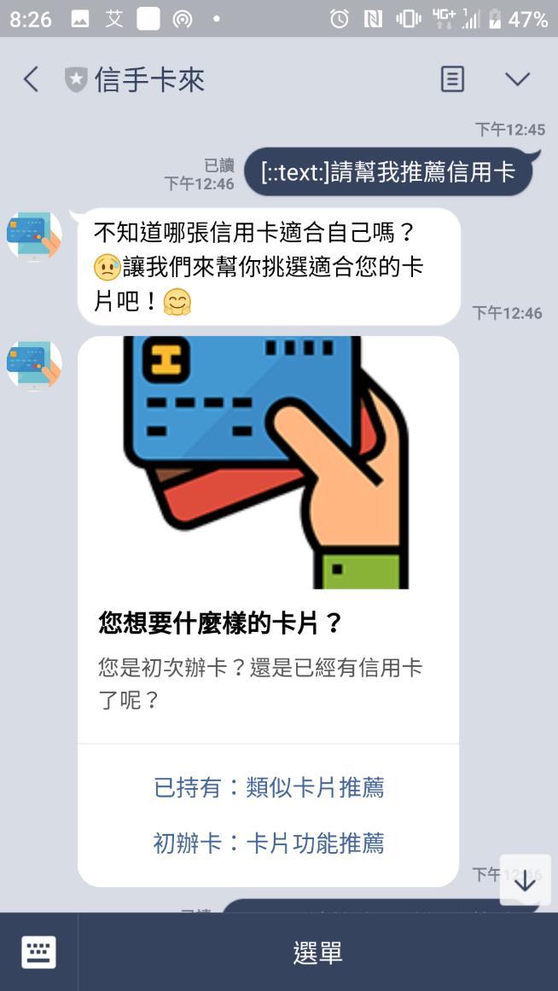
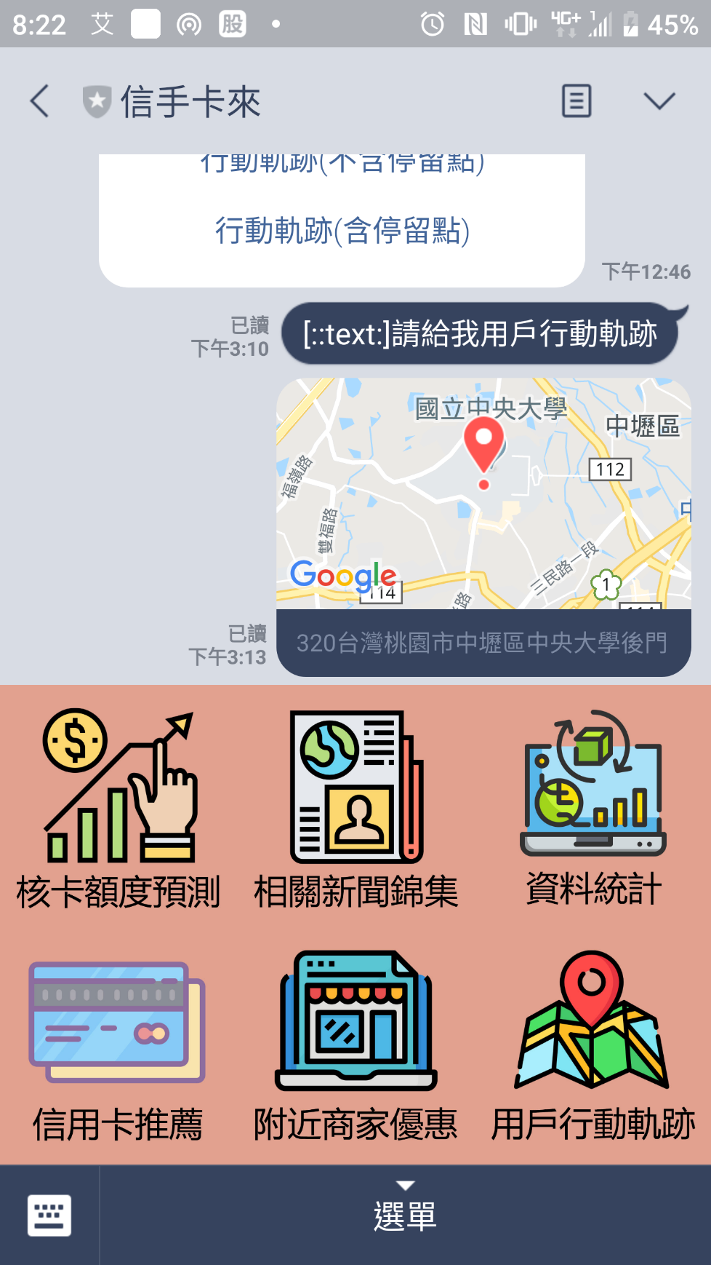
推薦模型-無卡推薦
目標使用者：初次辦信用卡，不知如何挑選卡片的使用者
前端呈現
資料萃取
推薦模型
雲端架構
未來展望
資料串流
預測模型
報告人：黃郁豪

Slide 2
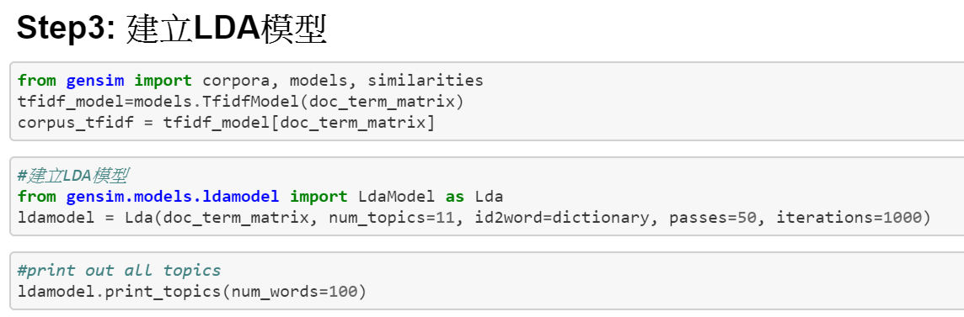
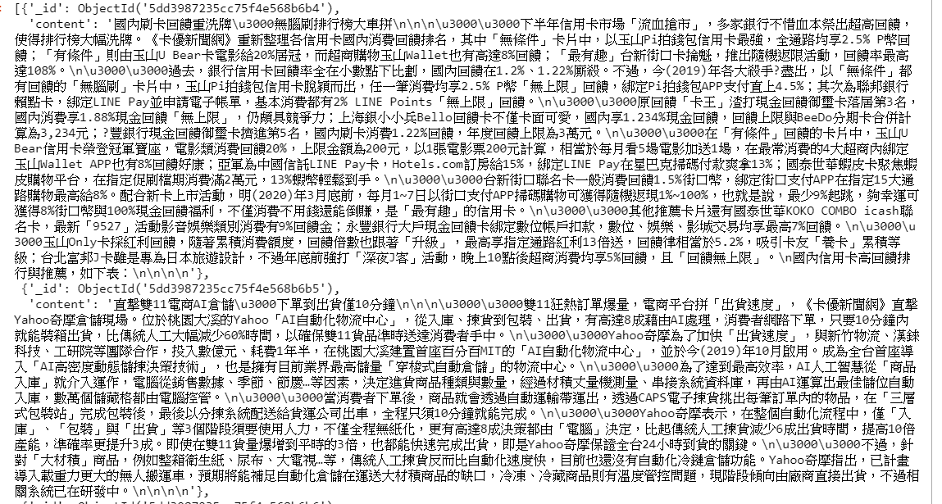
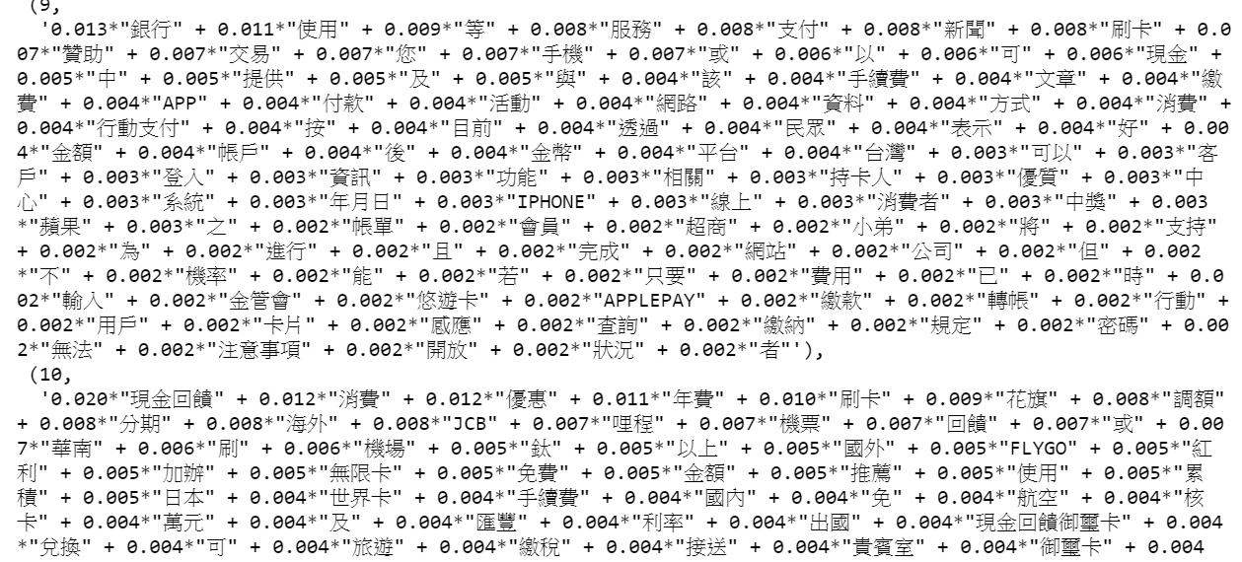
推薦模型-無卡推薦
流程: 1.找出民眾在意的信用卡行為→2.計算信用卡行為分數→3.民眾依行為分數個人化推薦信用卡
5萬篇文章
建立LDA模型
從5-10個LDA分群找出各種行為主題
行為、銀行、信用卡混雜，無明確行為主題
前端呈現
資料萃取
推薦模型
雲端架構
未來展望
資料串流
預測模型
報告人：黃郁豪

Slide 3
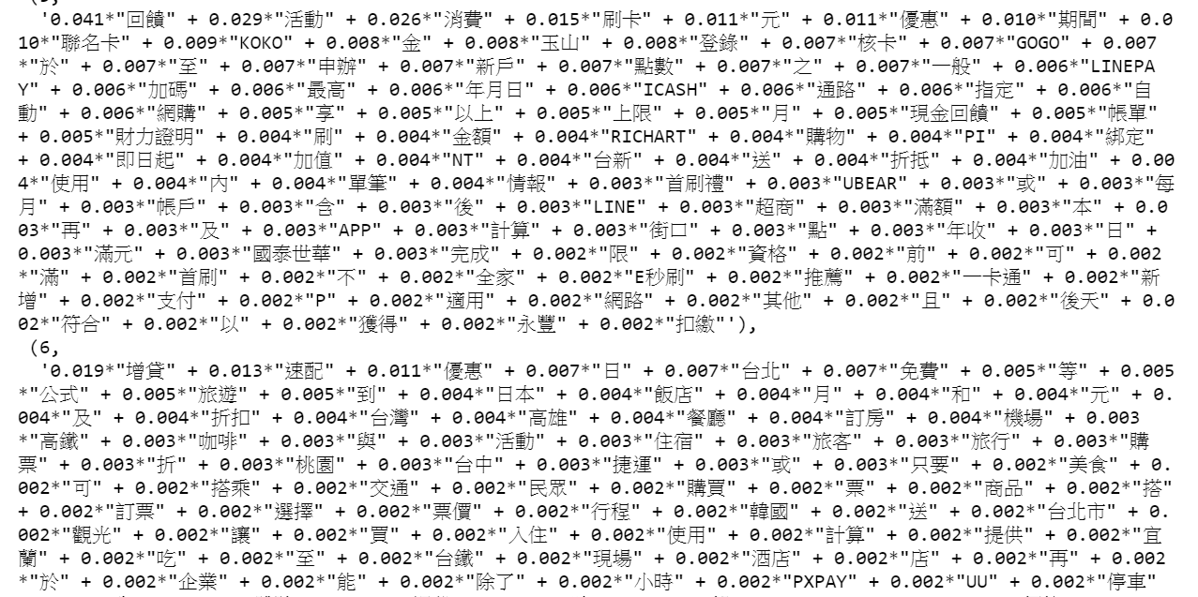
推薦模型-無卡推薦
流程: 1.找出民眾在意的信用卡行為→2.計算信用卡行為分數→3.民眾依行為分數個人化推薦信用卡
擷取LDA各主題行為字詞
11類信用卡行為
現金回饋、網購、加油、旅遊機票飯店、超商、交通、卡活動(首刷禮)、行動支付、電影、繳稅、保險
前端呈現
資料萃取
推薦模型
雲端架構
未來展望
資料串流
預測模型
報告人：黃郁豪

Slide 4
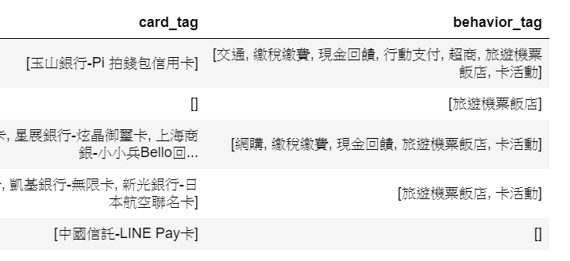
推薦模型-無卡推薦
流程: 1.找出民眾在意的信用卡行為→2.計算信用卡行為分數→3.民眾依行為分數個人化推薦信用卡
計算信用卡行為分數
從5萬篇文章中替信用卡貼標行為
卡名 | 卡活動 | 保險 | 加油 | 行動 支付 | 超商 | 交通 | 電影 | 旅遊機票飯店 | 網購 | 繳稅 繳費 | 現金 回饋
玉山銀行-Pi 拍錢包信用卡 | 168 | 96 | 88 | 327 | 163 | 69 | 90 | 226 | 244 | 86 | 210
渣打銀行-現金回饋御璽卡 | 122 | 68 | 85 | 84 | 69 | 24 | 76 | 256 | 123 | 31 | 303
上海商銀-小小兵Bello回饋卡 | 13 | 7 | 7 | 11 | 10 | 1 | 7 | 20 | 17 | 1 | 13
前端呈現
資料萃取
推薦模型
雲端架構
未來展望
資料串流
預測模型
報告人：黃郁豪

Slide 5
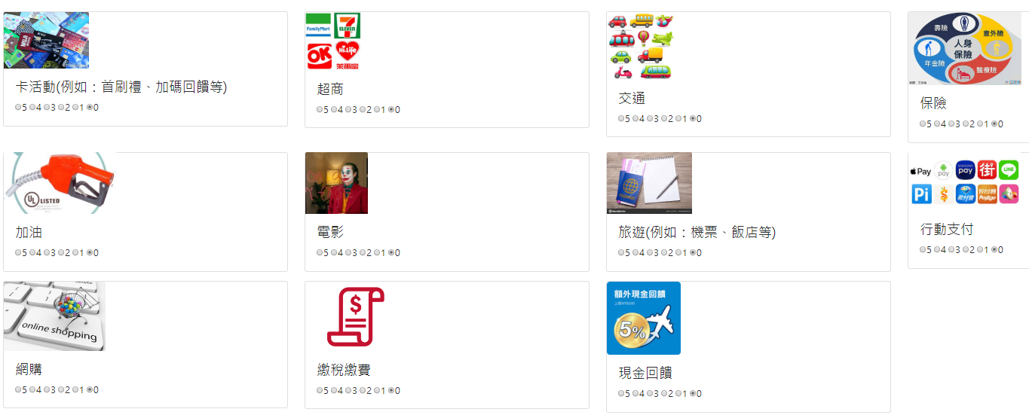
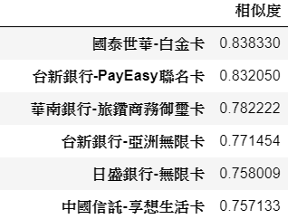
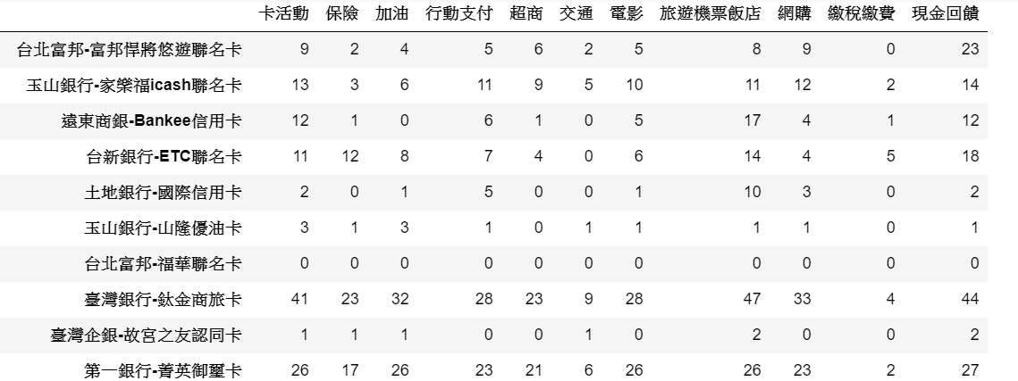
推薦模型-無卡推薦
流程: 1.找出民眾在意的信用卡行為→2.計算信用卡行為分數→3.依輸入行為分數個人化推薦信用卡
使用者輸入
11項行為分數0~5分
使用者結果與信用卡行為比對COSINE相似度
推薦相似度最高的信用卡
(Content_Based)
使用者行為分數
信用卡行為分數
前端呈現
資料萃取
推薦模型
雲端架構
未來展望
資料串流
預測模型
報告人：黃郁豪

Slide 6
推薦模型-有卡推薦
目標使用者:針對已持有信用卡族群，根據已持有卡推薦個人化信用卡
前端呈現
資料萃取
推薦模型
雲端架構
未來展望
資料串流
預測模型
報告人：黃郁豪

Slide 7
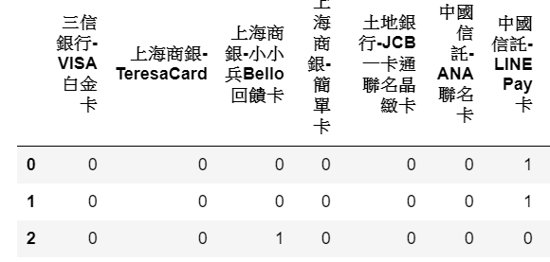
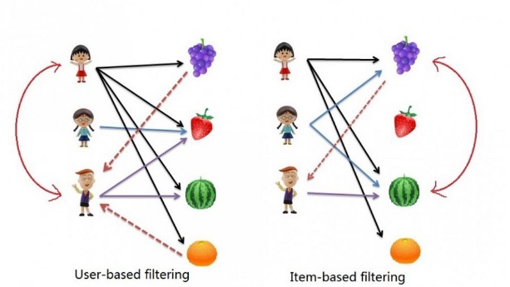
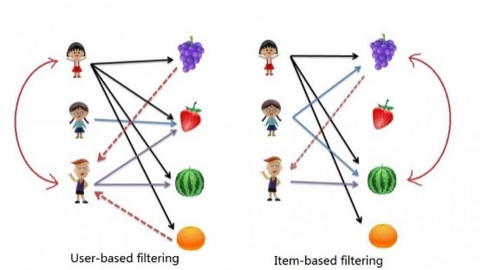
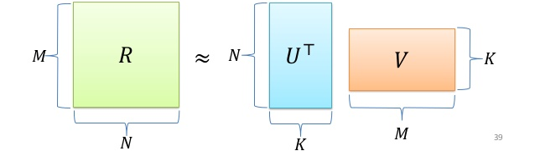
推薦模型-有卡推薦
流程: 1.PTT文章訓練資料→2.比較三種推薦模型→3.選擇協同過濾item_based推薦模型部署在系統
訓練模型資料矩陣
三種推薦模型
(1)協同過濾-
user_based
(2)協同過濾-
item_based
(3)SVD矩陣分解
2500人x180張信用卡
前端呈現
資料萃取
推薦模型
雲端架構
未來展望
資料串流
預測模型
報告人：黃郁豪

Slide 8
推薦模型-有卡推薦
流程: 1.PTT文章訓練資料→2.比較三種推薦模型→3.選擇協同過濾item_based推薦模型部署在系統
協同過濾-user_based
計算時間及準確度與K之關係
使用者 | 小小兵Bello回饋卡 | LINE Pay卡 | MUJI無印良品聯名卡 | 賴點卡
1 | 1 | 1 | 1 | 0
2 | 0 | 1 | 0 | 1
3 | 0 | 0 | 1 | 0
4 | 0 | 0 | 0 | 1
新用戶 | 1 | 1 | ? | ?
選擇多少相似使用者(k)?
前端呈現
資料萃取
推薦模型
雲端架構
未來展望
資料串流
預測模型
報告人：黃郁豪

Slide 9
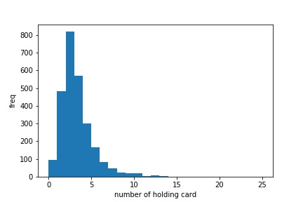
推薦模型-有卡推薦
流程: 1.PTT文章訓練資料→2.比較三種推薦模型→3.選擇協同過濾item_based推薦模型部署在系統
(2)協同過濾-item_based
持有卡數量分布
計算時間及準確度
使用者 | 小小兵Bello回饋卡 | LINE Pay卡 | MUJI無印良品聯名卡 | 賴點卡
1 | 1 | 1 | 1 | 0
2 | 0 | 1 | 0 | 0
3 | 0 | 0 | 1 | 0
4 | 0 | 0 | 1 | 1
新用戶 | 1 | 1 | ? | ?
TopN準確度 | 2500人 計算時間
10.8% | 12.7秒
超過9成使用者持有卡小於5張，計算時間少
推薦相似卡
前端呈現
資料萃取
推薦模型
雲端架構
未來展望
資料串流
預測模型
報告人：黃郁豪

Slide 10
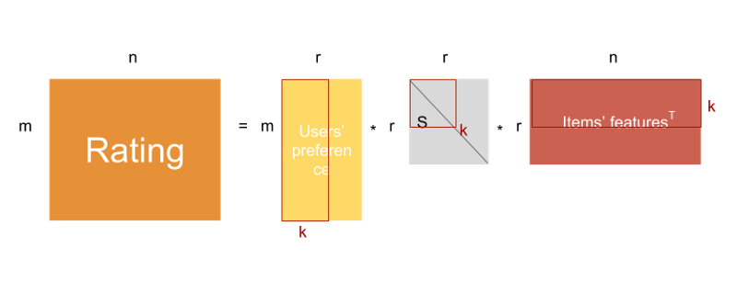
推薦模型-有卡推薦
流程: 1.PTT文章訓練資料→2.比較三種推薦模型→3.選擇協同過濾item_based推薦模型部署在系統
(3)SVD矩陣分解-選擇多少特徵(k)?
計算時間與準確度與特徵數量(k)關係
前端呈現
資料萃取
推薦模型
雲端架構
未來展望
資料串流
預測模型
報告人：黃郁豪

Slide 11

推薦模型-有卡推薦
流程: 1.PTT文章訓練資料→2.比較三種推薦模型→3.選擇協同過濾item_based推薦模型部署在系統
模型 | K選擇 | TopN準確度 | 2500人 計算時間
協同過濾- user_based | 3 | 3.3% | 14.5秒
協同過濾- item_based | - | 10.8% | 12.7秒
SVD矩陣分解 | 1 | 10.1% | 28秒
前端呈現
資料萃取
推薦模型
雲端架構
未來展望
資料串流
預測模型
報告人：黃郁豪

Slide 12
推薦模型-有卡推薦
流程: 1.PTT文章訓練資料→2.比較三種推薦模型→3.選擇協同過濾item_based推薦模型部署在系統
訓練模型資料矩陣
三種推薦模型
(1)協同過濾-
user_based
(2)協同過濾-
item_based
2500人x180張信用卡
(3)SVD矩陣分解
前端呈現
資料萃取
推薦模型
雲端架構
未來展望
資料串流
預測模型
報告人：黃郁豪

Slide 13

推薦模型-有卡推薦
流程: 1.PTT文章訓練資料→2.比較三種推薦模型→3.選擇協同過濾item_based推薦模型部署在系統
訓練模型資料矩陣
三種推薦模型
推薦模型比較
80%訓練20%測試資料
(1)協同過濾-
user_based
(2)協同過濾-
item_based
 | TopN準確度 | 2500人 計算時間
協同過濾-user_based | 3.3% | 14.5秒
協同過濾-item_based | 10.8% | 12.7秒
SVD矩陣分解 | 10.1% | 28秒
2500人x180張信用卡
(3)SVD矩陣分解
前端呈現
資料萃取
推薦模型
雲端架構
未來展望
資料串流
預測模型
報告人：黃郁豪

Slide 14
推薦模型-依GPS軌跡推薦信用卡
動機:民眾消費行為會依行為軌跡不同，適合不同的信用卡
目標使用者:收集GPS軌跡之行動廣告業者以投放信用卡廣告
前端呈現
資料萃取
推薦模型
雲端架構
未來展望
資料串流
預測模型
報告人：黃郁豪

Slide 15
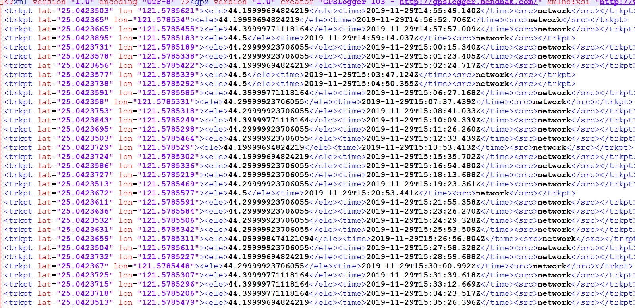
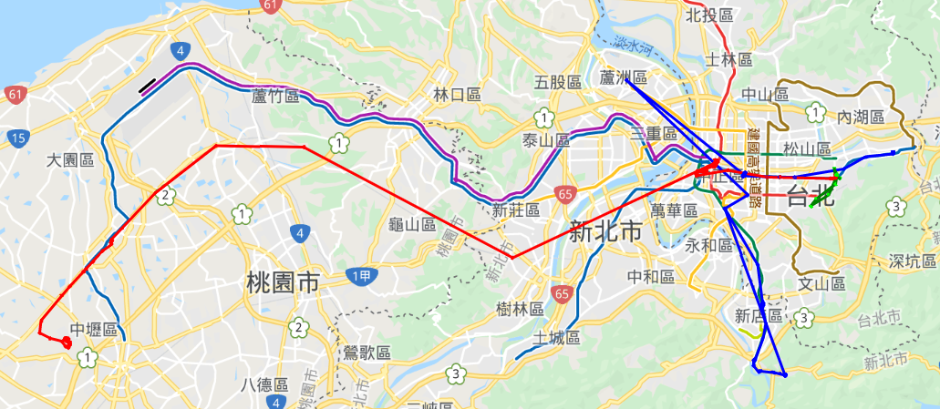
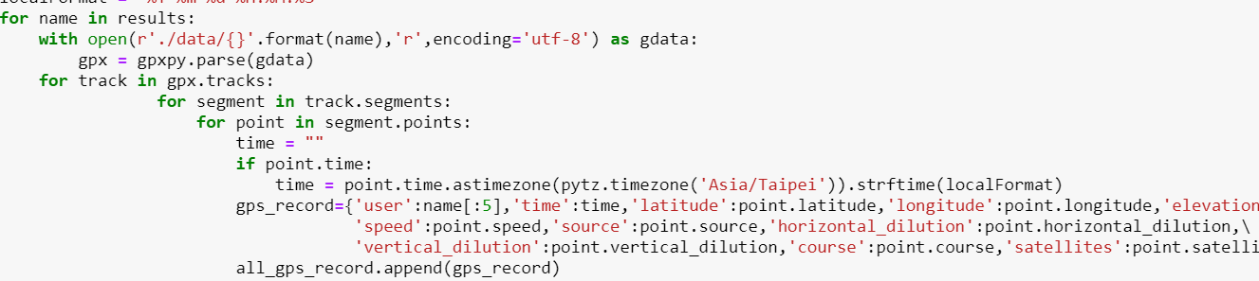
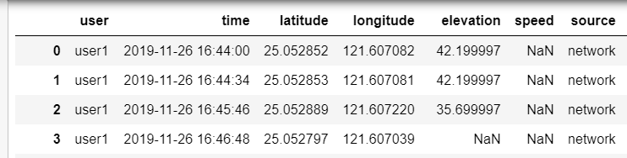
推薦模型-依GPS軌跡推薦信用卡
流程: 1.蒐集使用者GPS軌跡→2.推測各使用者停留點→3.停留點結合POI資訊以推薦信用卡
蒐集7人GPS原始資料
畫出使用者移動軌跡
萃取時間、經緯度整理成DataFrame
前端呈現
資料萃取
推薦模型
雲端架構
未來展望
資料串流
預測模型
報告人：黃郁豪

Slide 16
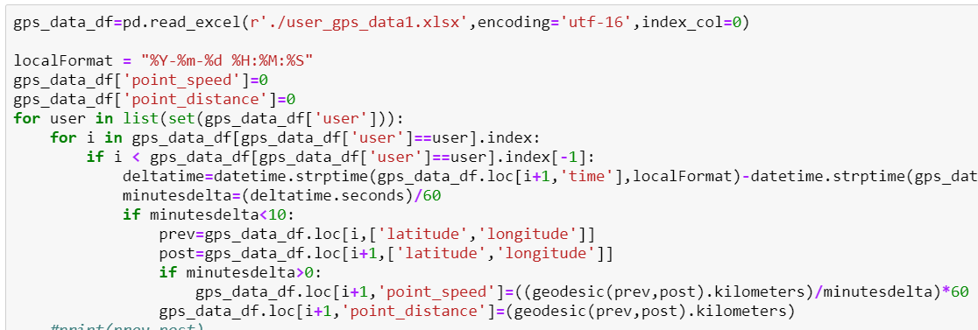
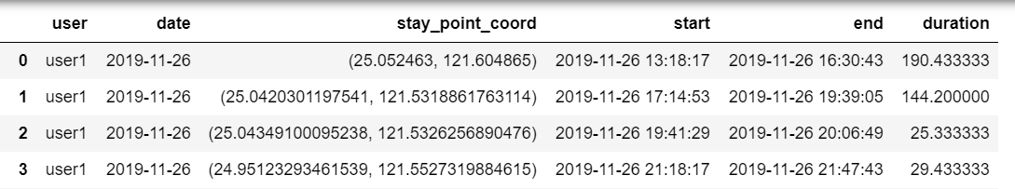
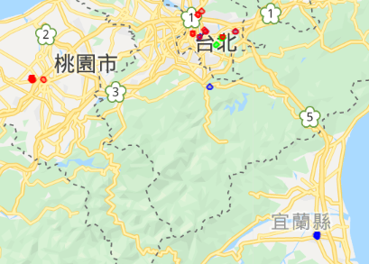
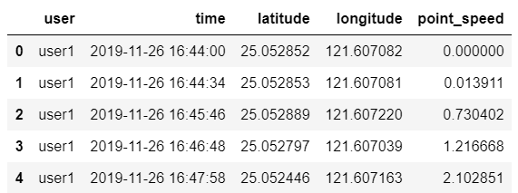
推薦模型-依GPS軌跡推薦信用卡
流程: 1.蒐集使用者GPS軌跡→2.推測各使用者停留點→3.停留點結合POI資訊以推薦信用卡
設定速度時速3公里以下及停留時間15分鐘以上為停留點門檻值
透過geodisc套件計算兩點距離得出當下速度
前端呈現
資料萃取
推薦模型
雲端架構
未來展望
資料串流
預測模型
報告人：黃郁豪

Slide 17
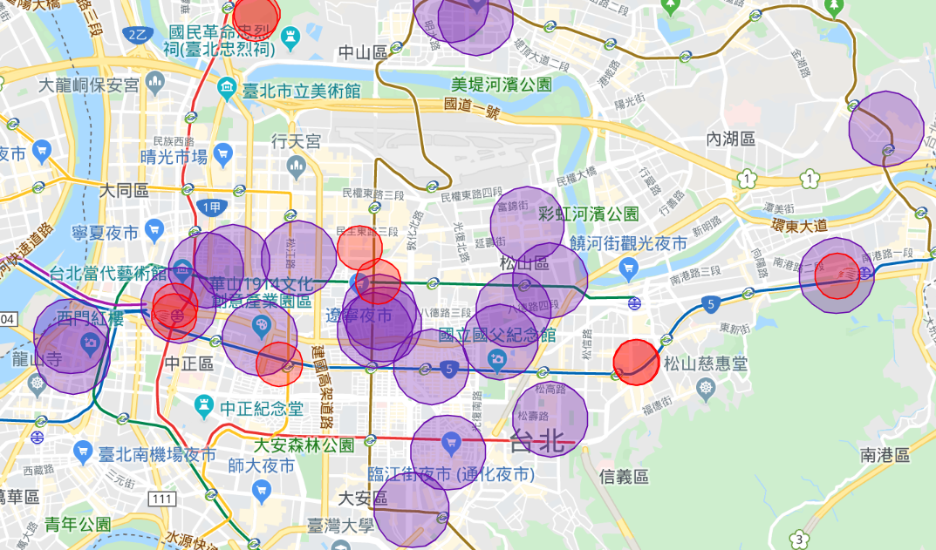
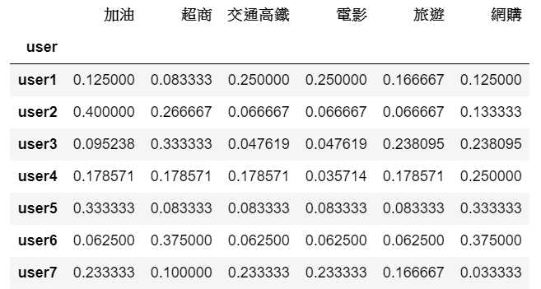
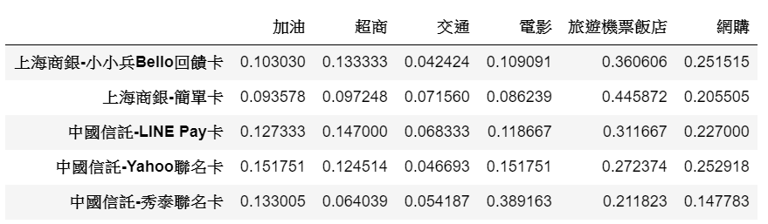
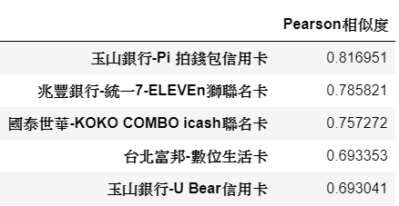
推薦模型-依GPS軌跡推薦信用卡
流程: 1.蒐集使用者GPS軌跡→2.推測各使用者停留點→3.停留點結合POI資訊以推薦信用卡
停留點結合信用卡行為地圖POI資訊，以電影院為例
依軌跡計算使用者行為分數，
比對信用卡行為Pearson相似度推薦信用卡
使用者行為分數
信用卡行為分數
使用者停留點
全台電影院
前端呈現
資料萃取
推薦模型
雲端架構
未來展望
資料串流
預測模型
報告人：黃郁豪

Slide 18
推薦模型-附近商家優惠
目標使用者:已持有特定信用卡，想知道附近優惠商家資訊
前端呈現
資料萃取
推薦模型
雲端架構
未來展望
資料串流
預測模型
報告人：黃郁豪

Slide 19
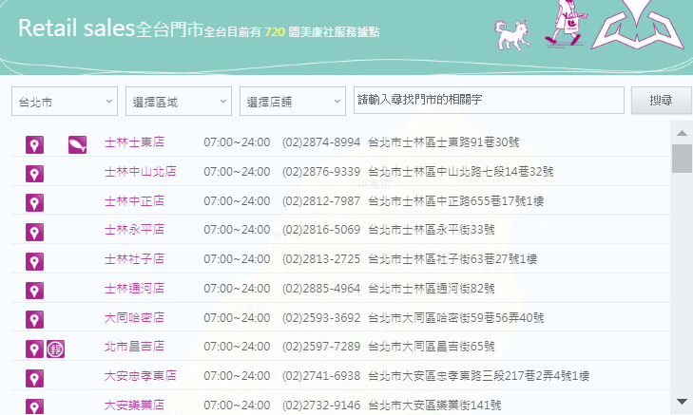
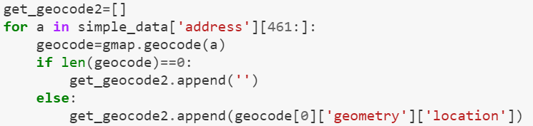
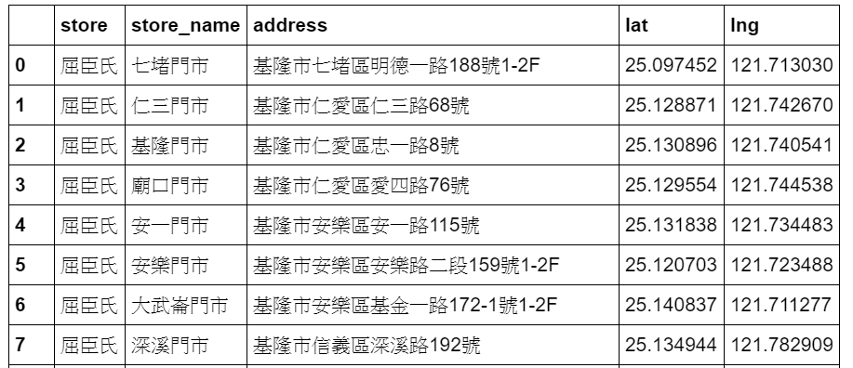
推薦模型-附近商家優惠
流程: 1.爬取優惠商家地址並轉換成經緯度→2.LINE回傳使用者位置，推薦附近商家
爬取LINE PAY卡合作之
屈臣氏及美廉社地址
商家地址透過googlemaps api轉換成經緯度
地址:基隆市仁愛區仁三路68號
經緯度(25.1289,121.742670)
前端呈現
資料萃取
推薦模型
雲端架構
未來展望
資料串流
預測模型
報告人：黃郁豪

Slide 20
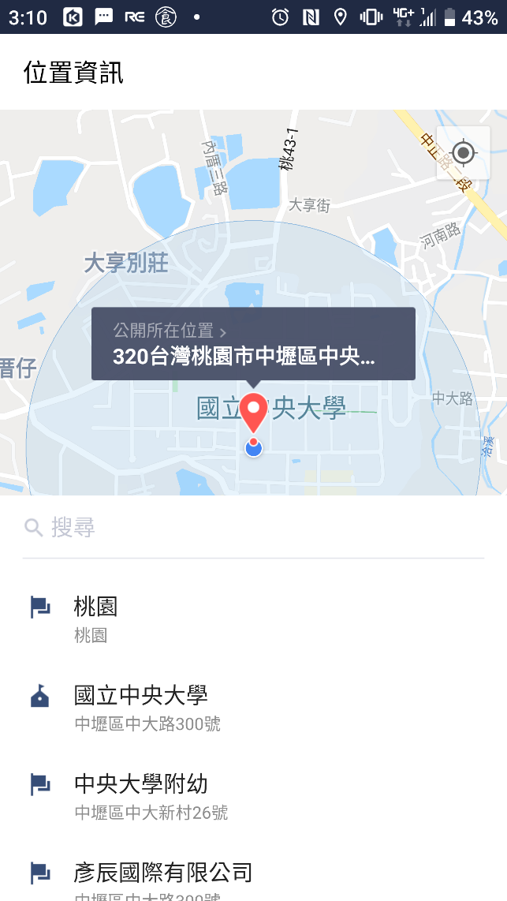
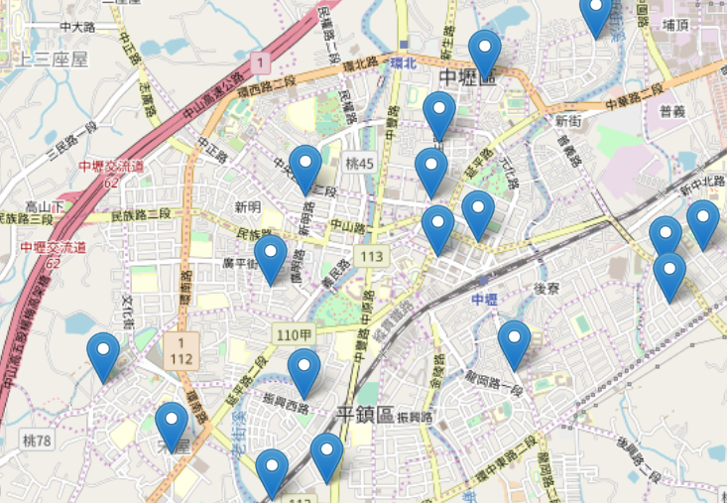
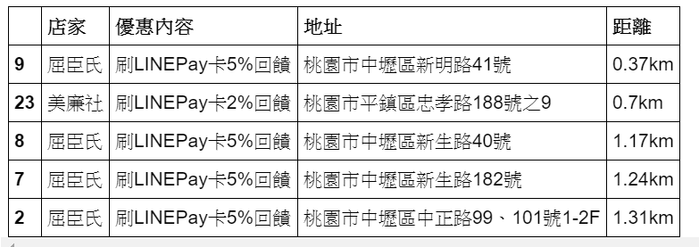
推薦模型-附近商家優惠
流程: 1.爬取優惠商家地址並轉換成經緯度→2.LINE回傳使用者位置，推薦附近商家
使用者LINE回傳位置，後臺擷取經緯度
透過geodesic計算當下位置與商家距離
回傳最近5家商家資訊
前端呈現
資料萃取
推薦模型
雲端架構
未來展望
資料串流
預測模型
報告人：黃郁豪

